Slide 1
Нормативно-правовое обеспечение реализации права детей на получение образования
Конвенция о правах ребёнка (одобрена Генеральной Ассамблеей ООН 20.11.1989)
Конституция Российской Федерации (принята всенародным голосованием 12.12.1993 г.)
Семейный Кодекс Российской Федерации от 29.12.1995 № 223-ФЗ
Федеральный закон от 29.12.2012 № 273-ФЗ «Об образовании в Российской Федерации»
Нормативные документы регионального и муниципального уровней

Slide 2
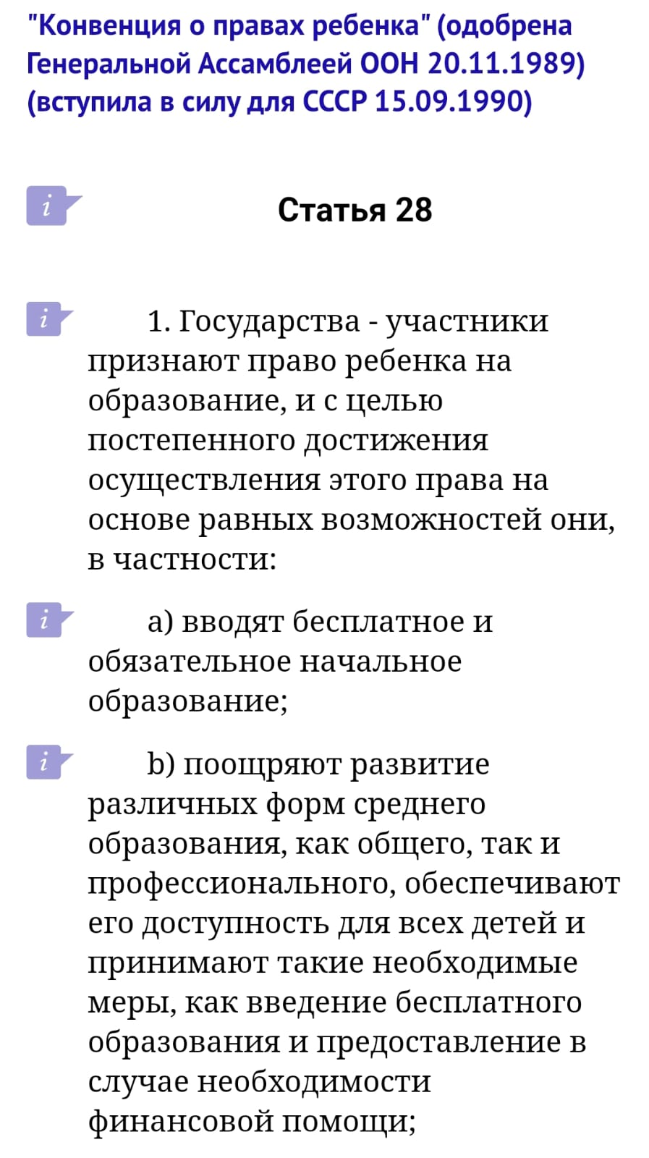
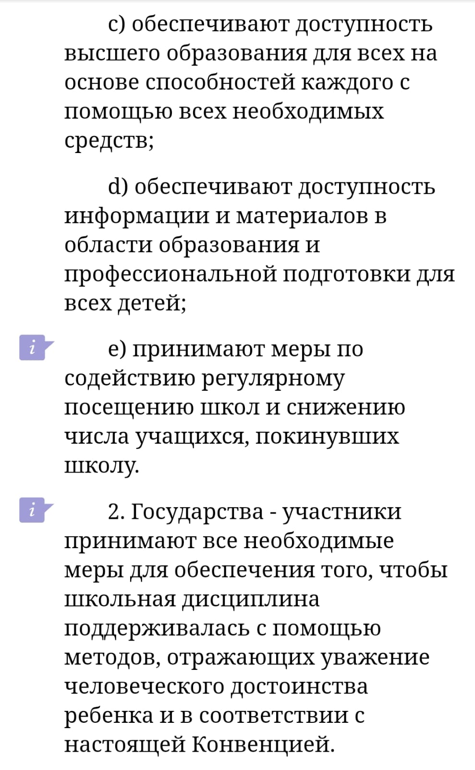

Slide 3
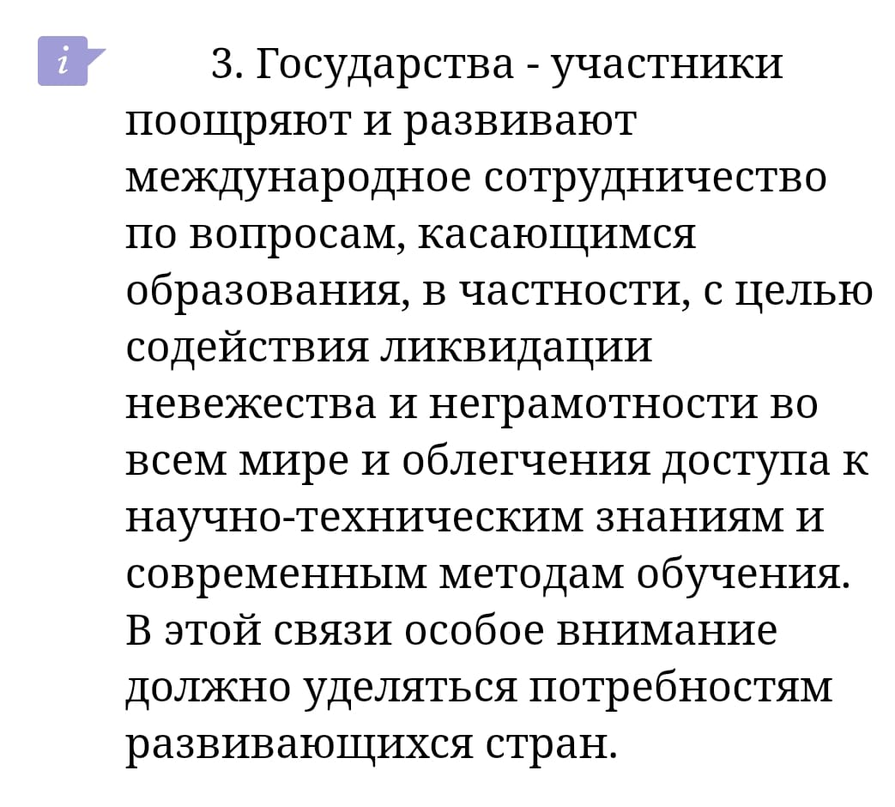

Slide 4
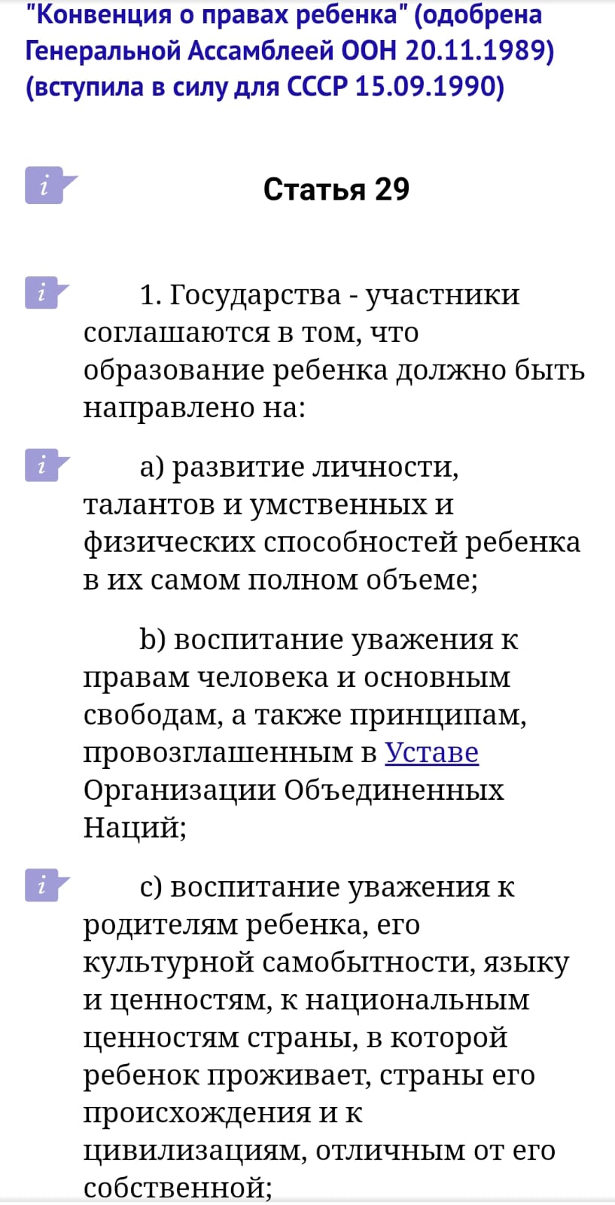
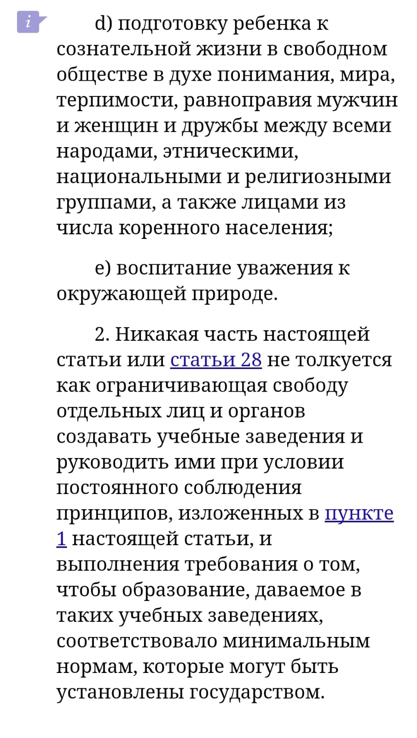

Slide 5
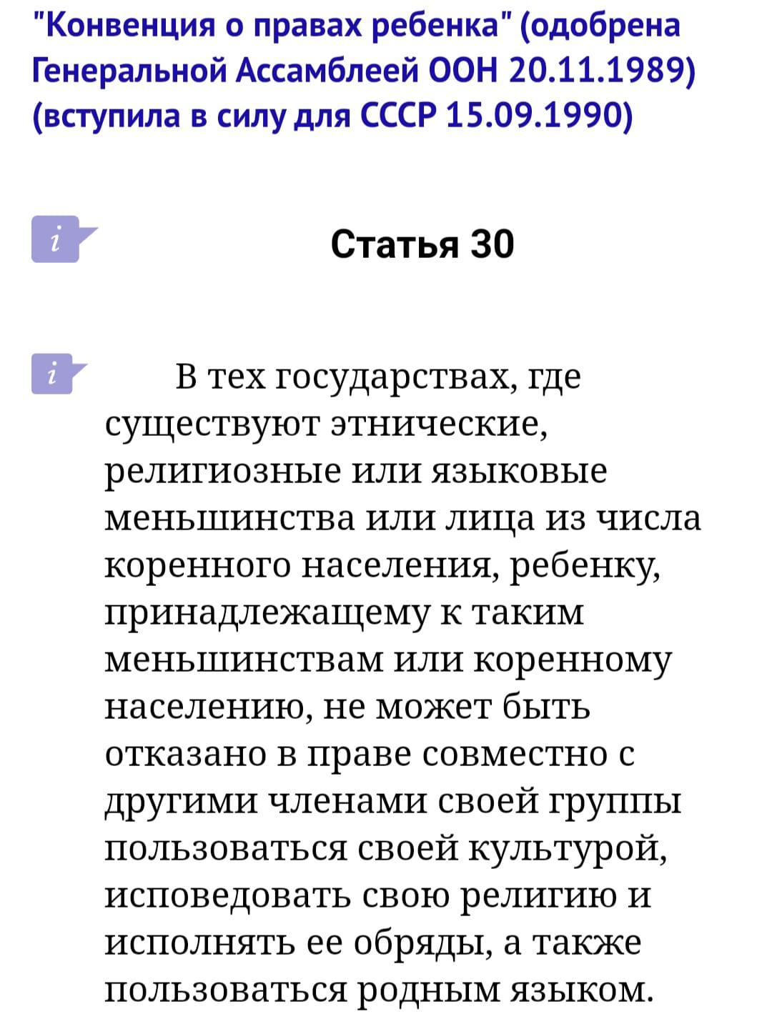

Slide 6
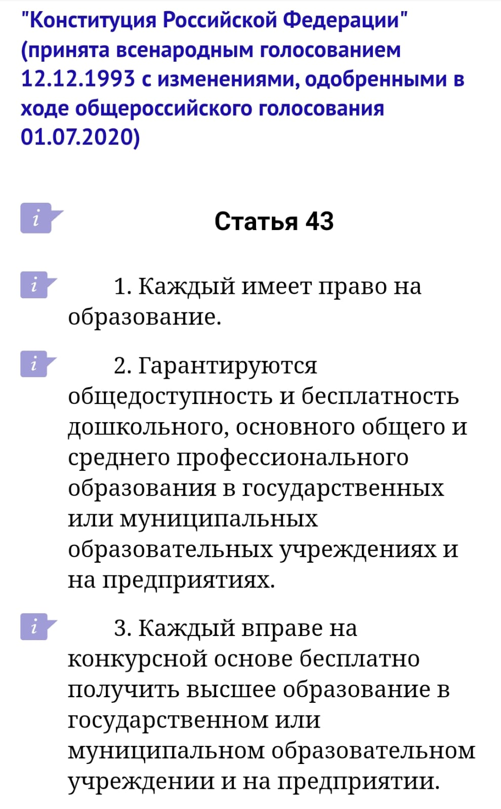
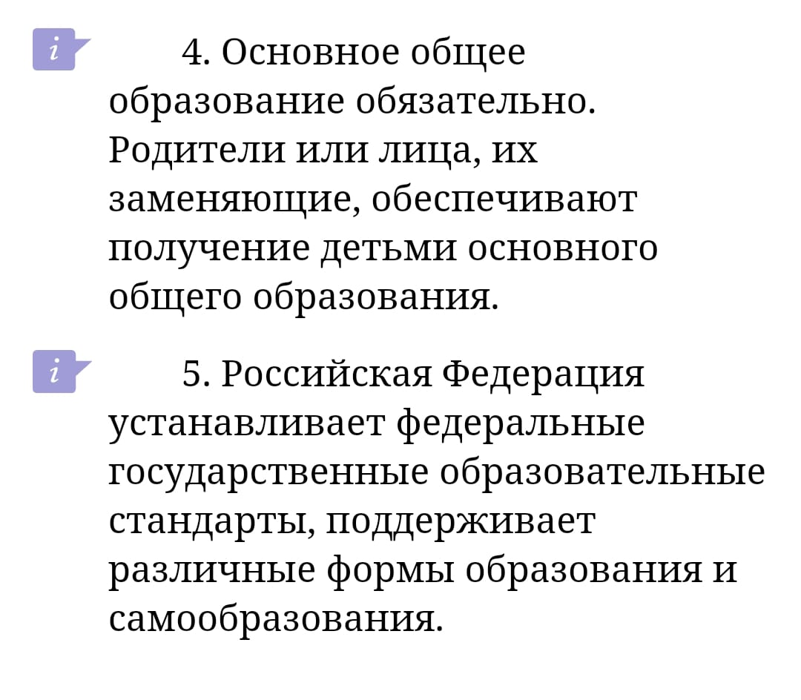

Slide 7
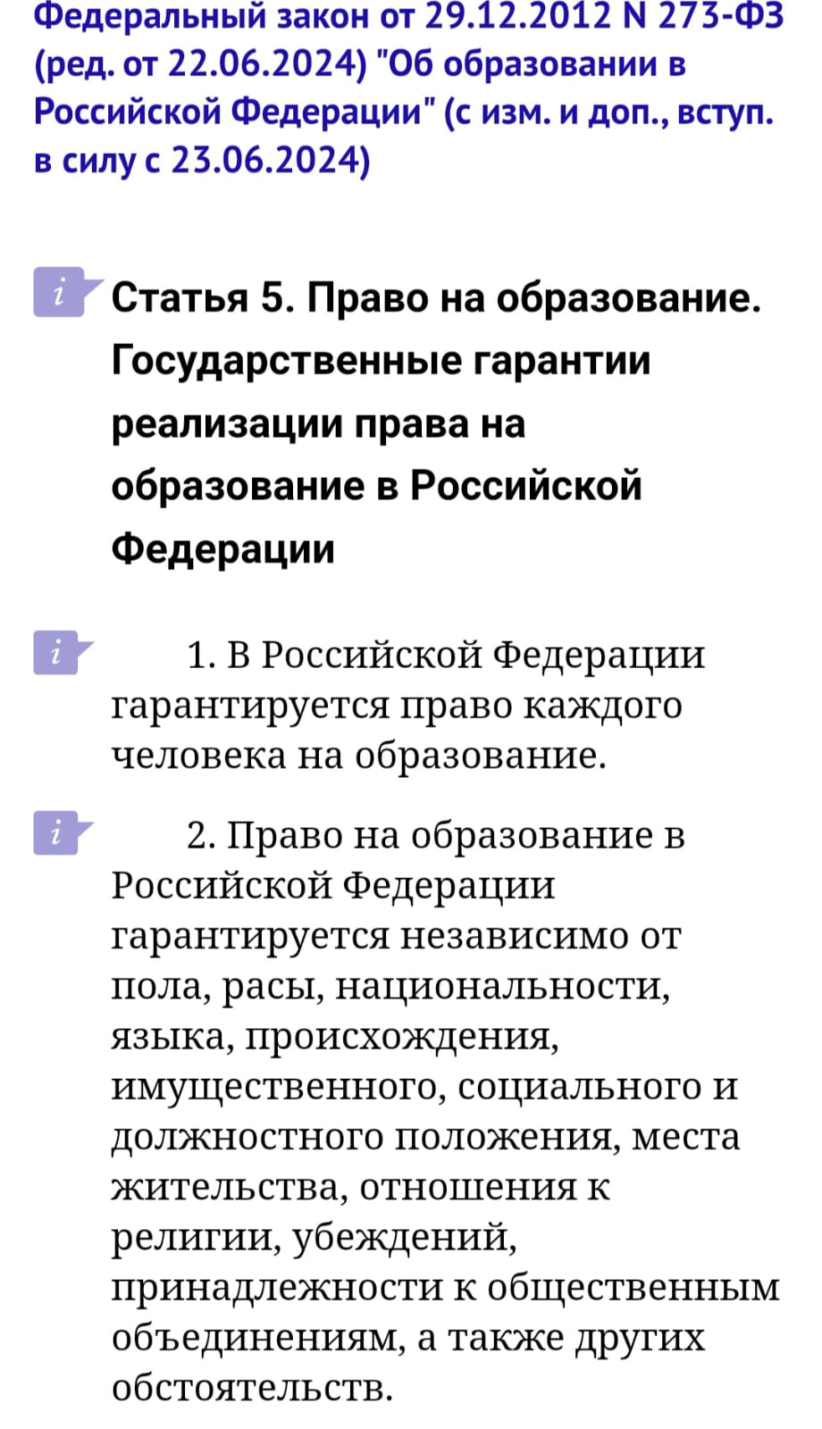
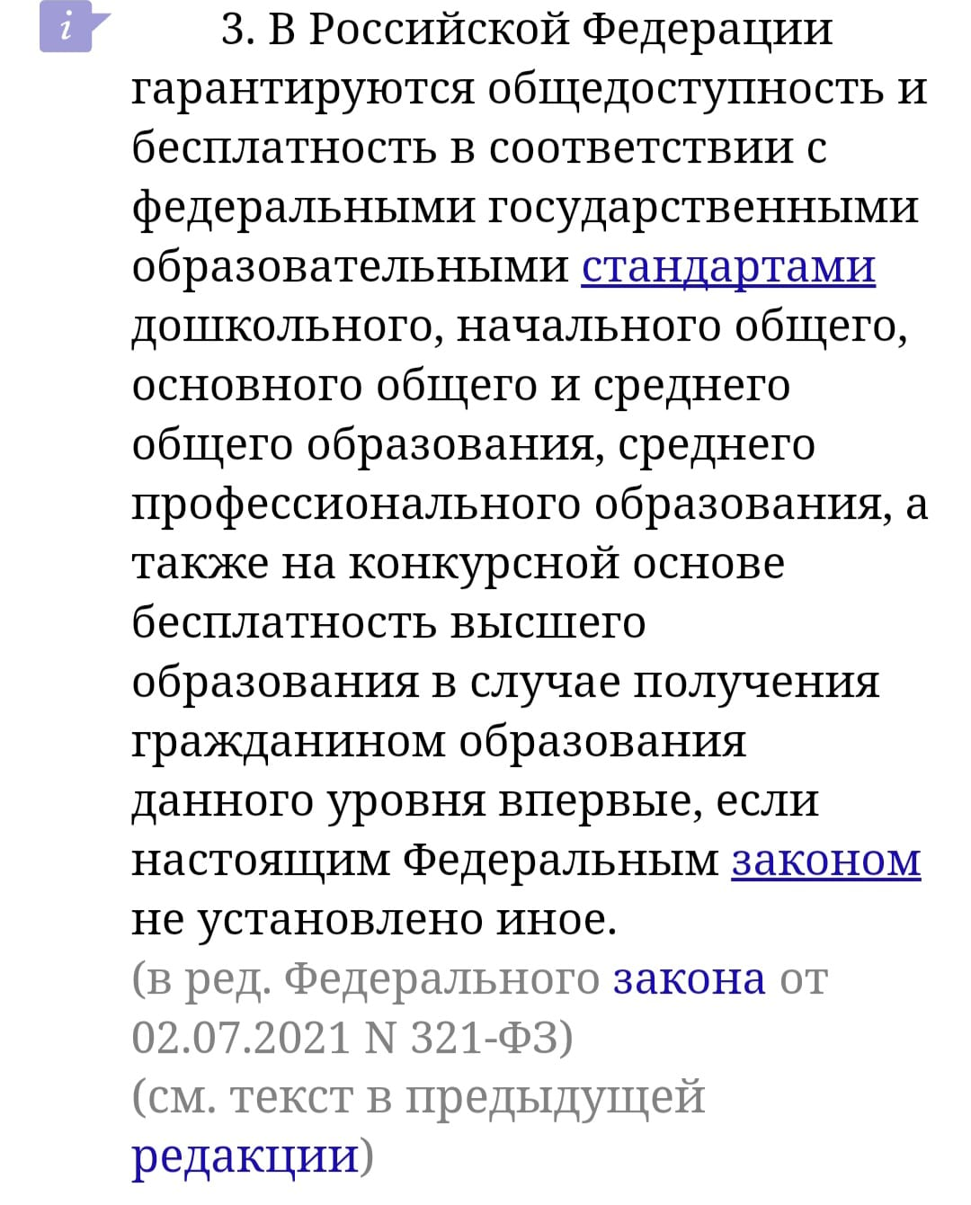

Slide 8
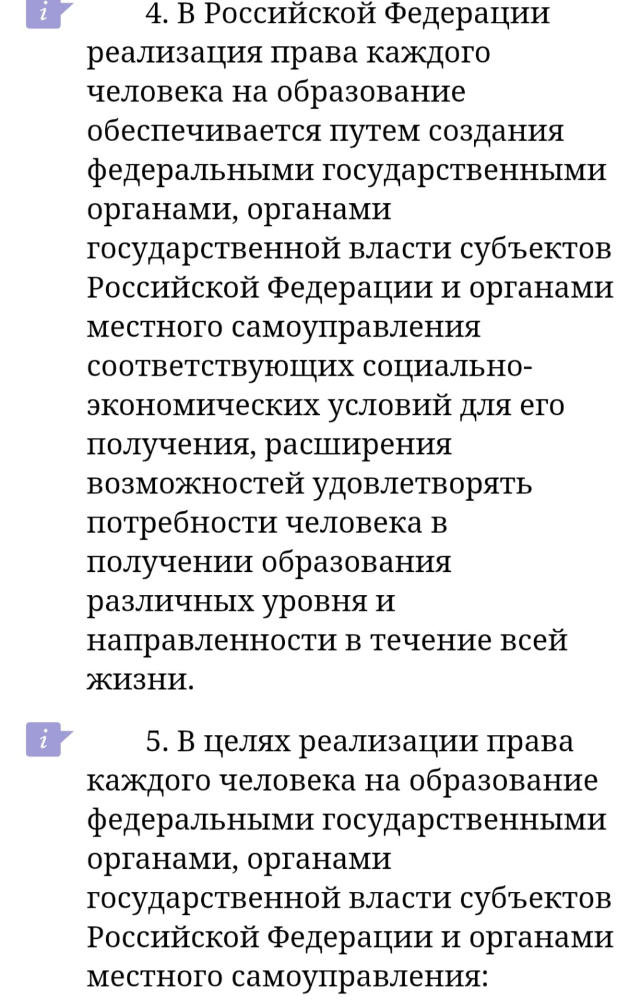
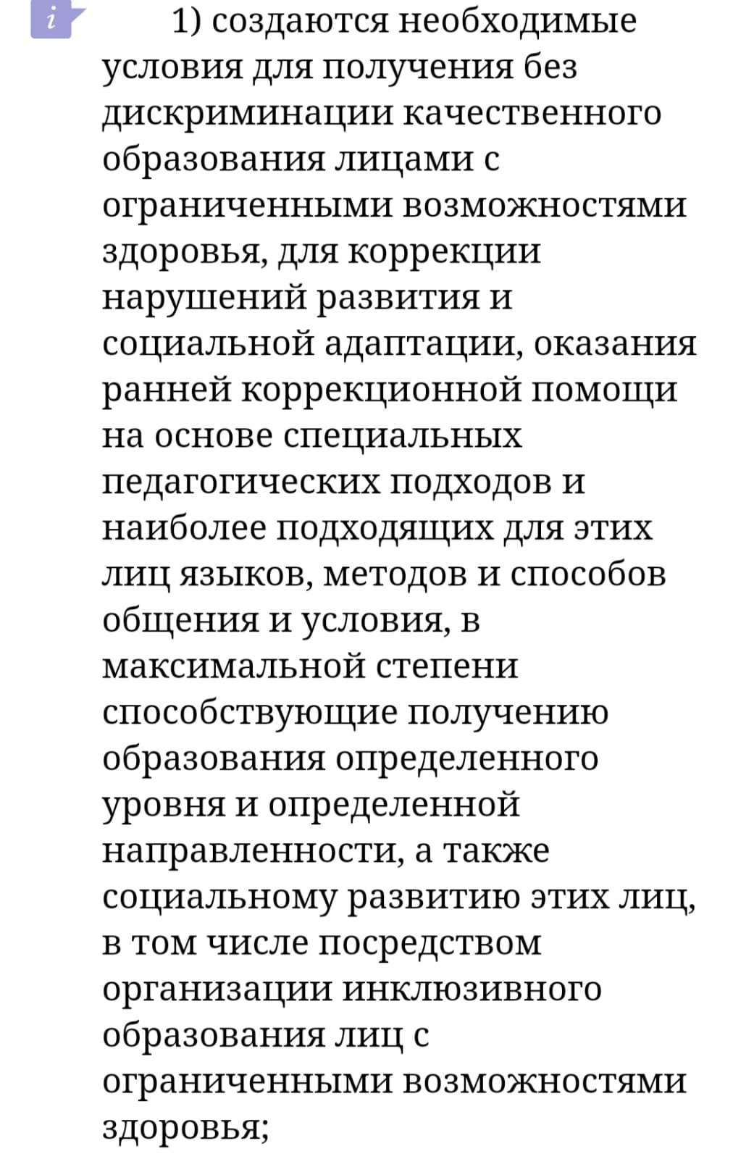

Slide 9
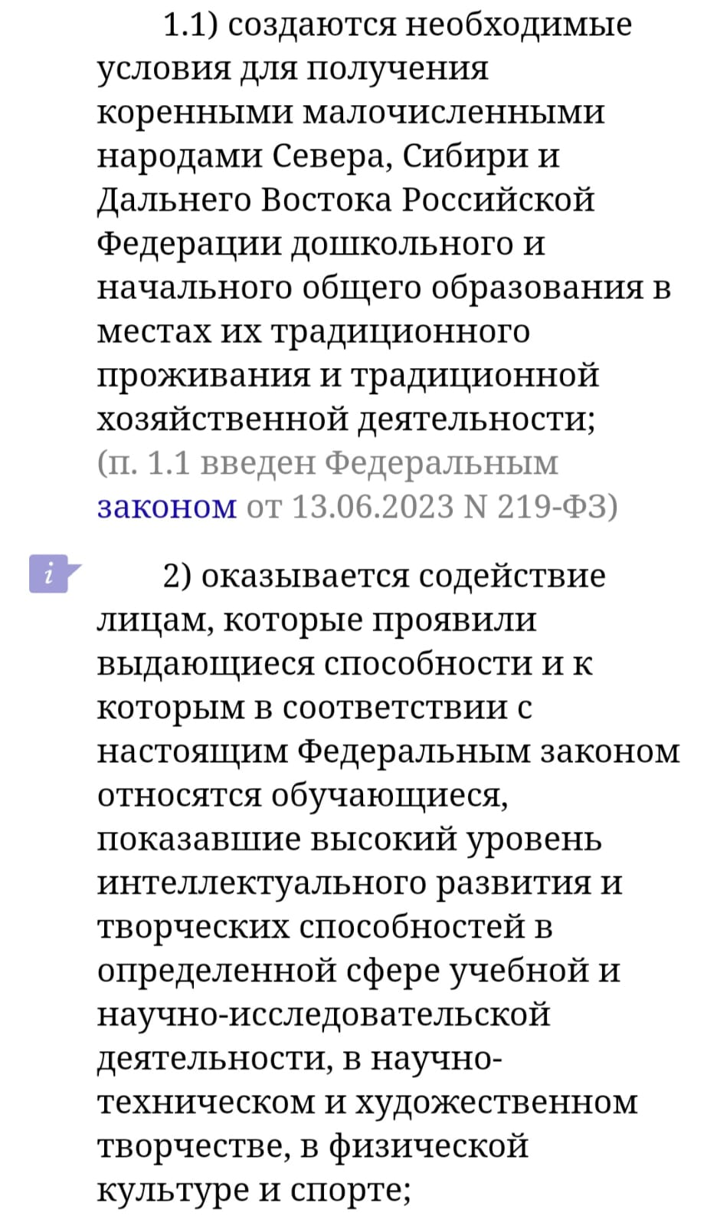

Slide 10
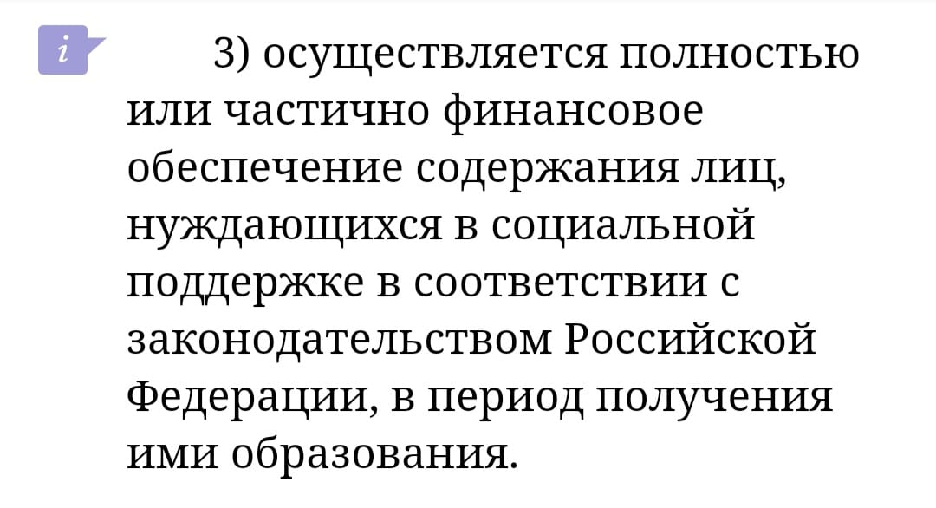
На этом наш краткий обзор нормативно-правового обеспечения реализации права детей на получение образования окончен.
С полным текстом нормативно-правовых документов, Вы, можете ознакомиться самостоятельно.
Спасибо за внимание.

